Slide 1
Arany János: Vojtina Ars poeticája

Slide 2
●1860-ban a Kisfaludy Társaság igazgatója lettem és ugyan ebben az évben megindítottam a Szépirodalmi Figyelőt (melyet huzamosabb ideig szerkesztettem). ●A költemény főképp naturalista-realista irányzat ellen fordul,
egy oly irányzat ellen, amely az igaz, de csip-csup tények vagy épp a rút vonások hű másolása kedvéért feláldozza a gondolatot és a szépséget. ●Sokak véleménye szerint Én Schiller tanaiból merítek, azonban sosem követtem ezeket. ●A realizmus, a nemzeti jelleg és az egyénítés követelményét hirdetem. ●A mű vallomásból vezet át minket a tanításba.

Slide 3
Keletkezése: 1861-ben Műfaja: Ars poetica.
Címe: Vojtinára utalok vele, aki egy versfaragó volt, ezzel bevezetem a témát
Témája: a szabadságharc utáni írókról való véleményem

Slide 4
Szerkezete:
▪A mű címe egy Vojtina Mátyás nevű emberről lett elnevezve. Ő egy versfaragó, aki az írók kollégájának hiszi magát és verseit kocsmákban adja elő. ▪Finom gúnnyal tiltakozom a hozzá hasonló költők ellen, akik a sajtót elárasztják efféle versekkel. ▪Azonban a szövegben ráismerünk életutamra, eszméimre és költői véleményemre. ▪Önmagamat nem tartom nagyra. Irtózom a pátosztól, azaz a szenvedéstől, mely más költeményemben is megjelent már. ▪Tiltakozom a sivár naturalizmus ellen is, hiszen a mocskot, a rútat egy az egyben nem szabad egy versbe emelni. ▪Szükségesnek tartom a füllentés becsempészését a költészetbe. Mi nem hazudunk, csak fillentünk kicsit.
▪A nép meggyőzése ahhoz vezet, hogy a nevünk költő lesz, nem pedig csaló. ▪A jelenben kell élnünk, átérezni a jót és rosszat és a jelenben lévőkkel küzdeni, remélni, szeretni, szomorkodni. De lehet, hogy a jövőbeliekhez is eljut ez az eszme.

Slide 5
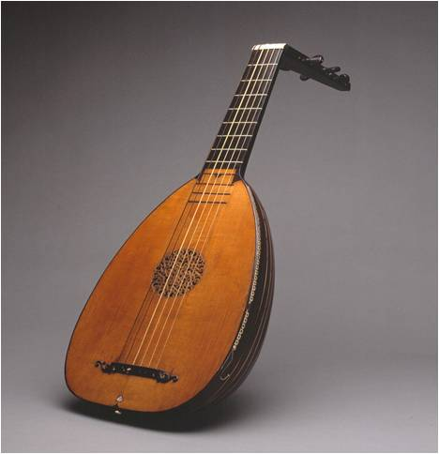
A költők feladata a 19. század második felében is az igazságok kimondása, harc az igazságtalanságok ellen.

